Slide 1
ΜΟΝΤΕΛΑ ΔΙΔΑΚΤΙΚΗΣ ΤΗΣ ΤΕΧΝΗΣ 2

Slide 2
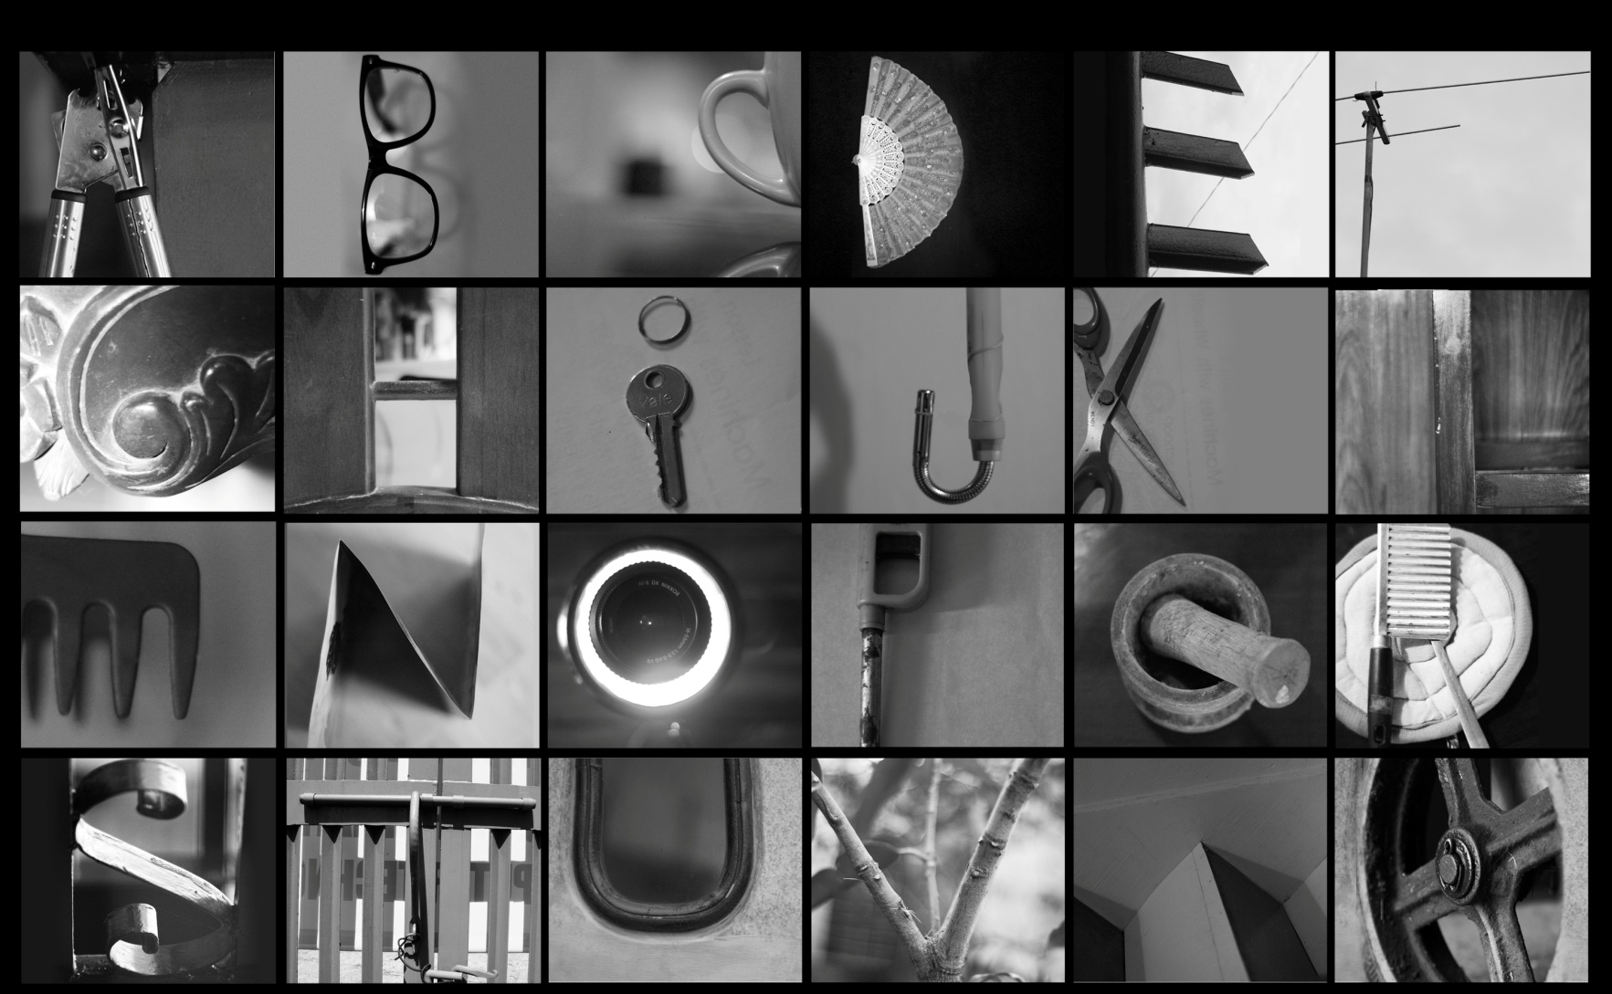
7. Η ΤΕΧΝΗ ΣΤΗΝ ΚΑΘΗΜΕΡΙΝΗ ΖΩΗ

Slide 3
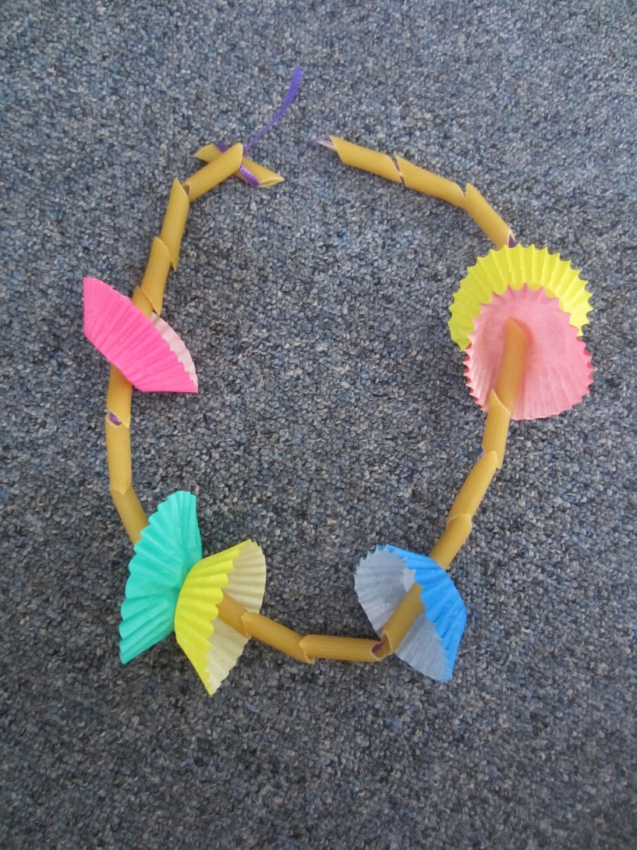
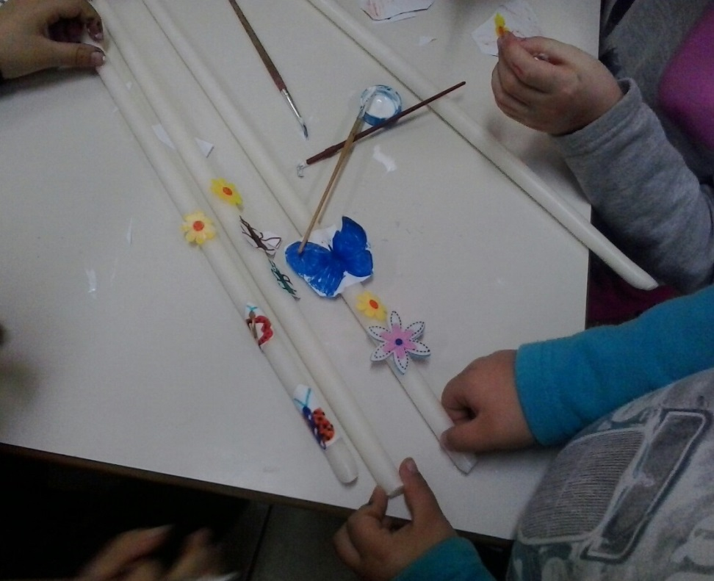
Κατασκευή πρακτικών ή διακοσμητικών αντικειμένων με φτηνά υλικά

Slide 4
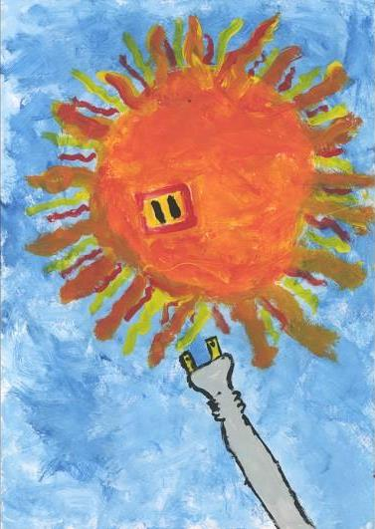
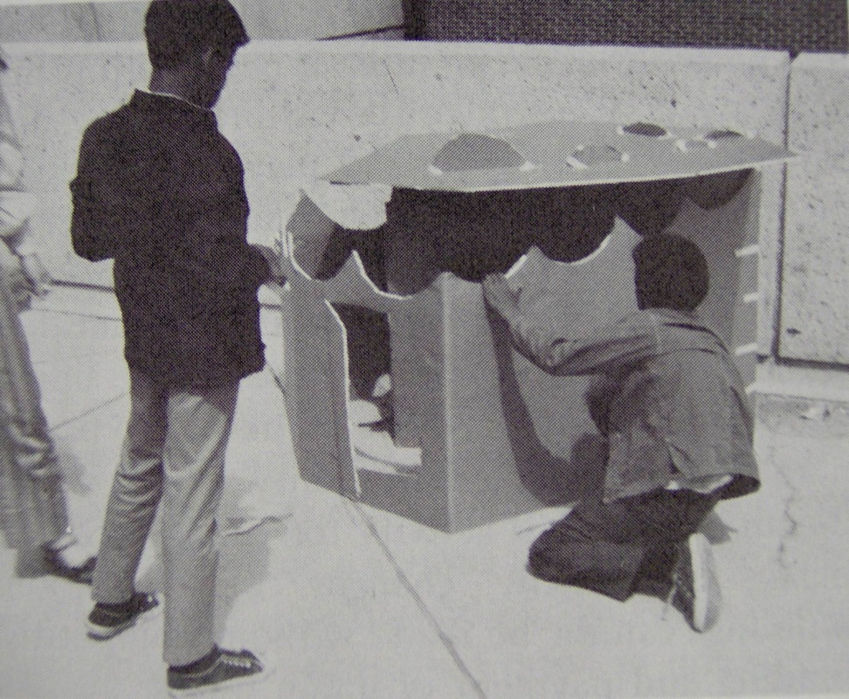
Δεκαετία ‘40: οικονομική κρίση του 1930 και έμφαση στις κοινωνικές και πρακτικές πλευρές της τέχνης.
Σήμερα: προσφορά στην κοινωνία (οικολογία, αρχιτεκτονική ένα είδος δημιουργικής απασχόλησης).

Slide 5
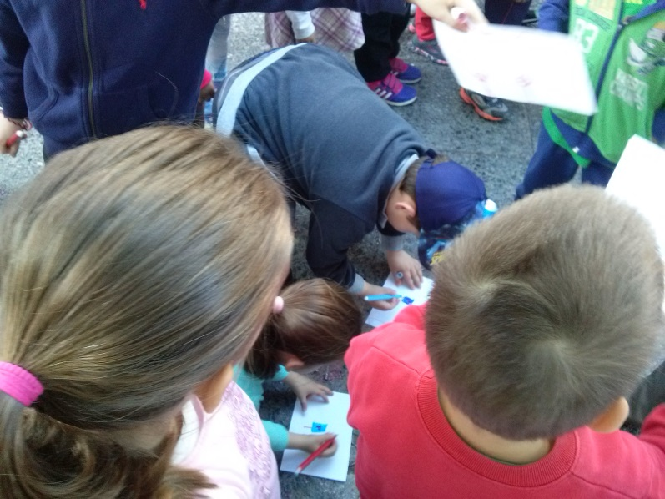
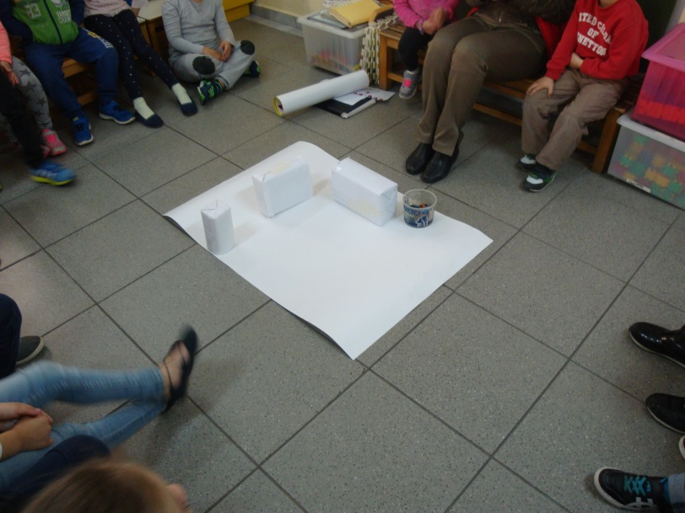
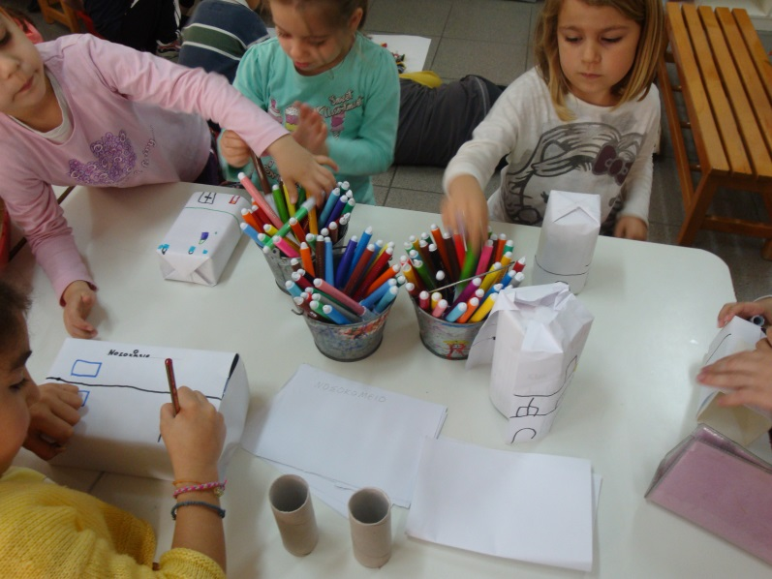
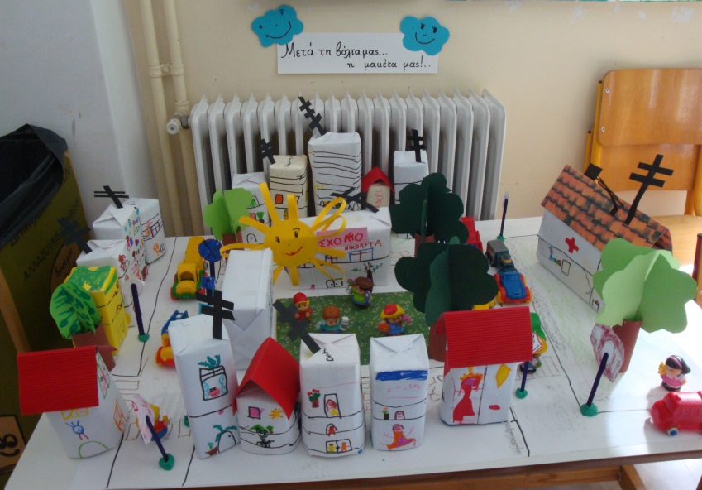
Η αρχιτεκτονική ως διαμόρφωση περιβάλλοντος

Slide 6
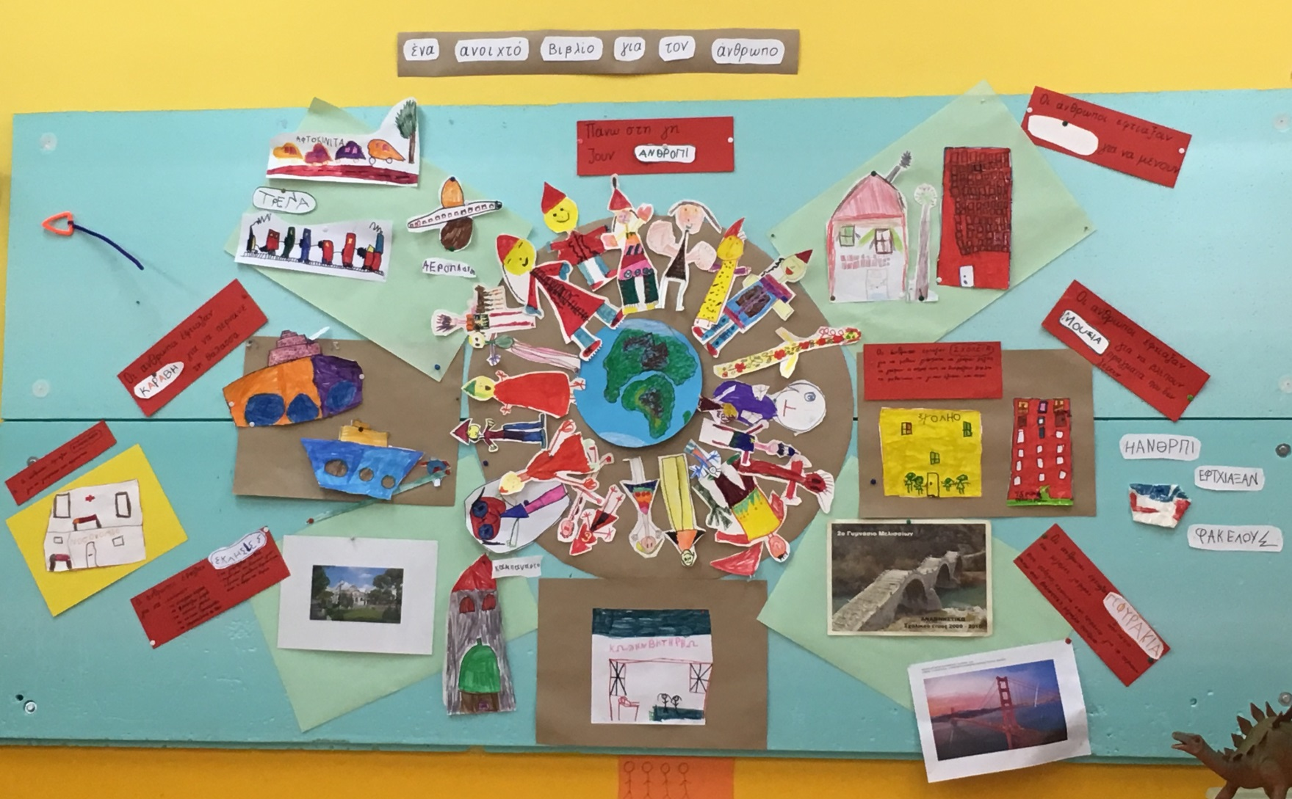
8. ΚΟΙΝΩΝΙΚΟ ΜΟΝΤΕΛΟ ΔΙΔΑΚΤΙΚΗΣ ΤΗΣ ΤΕΧΝΗΣ

Slide 7
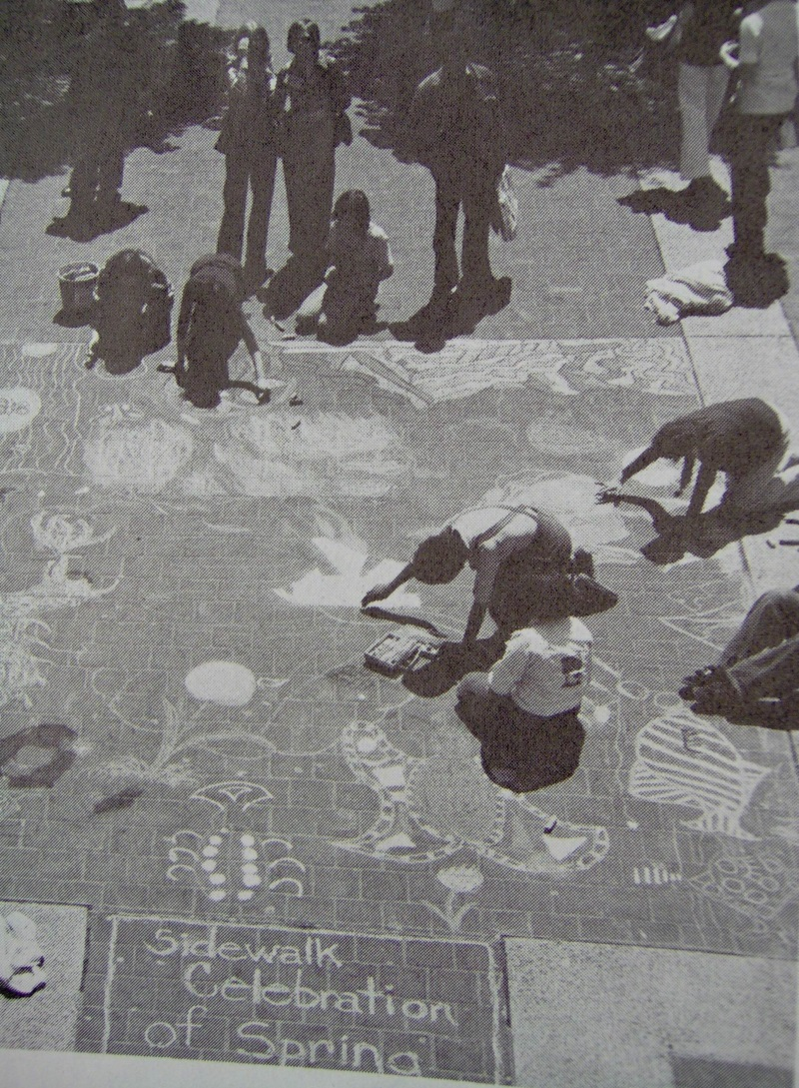
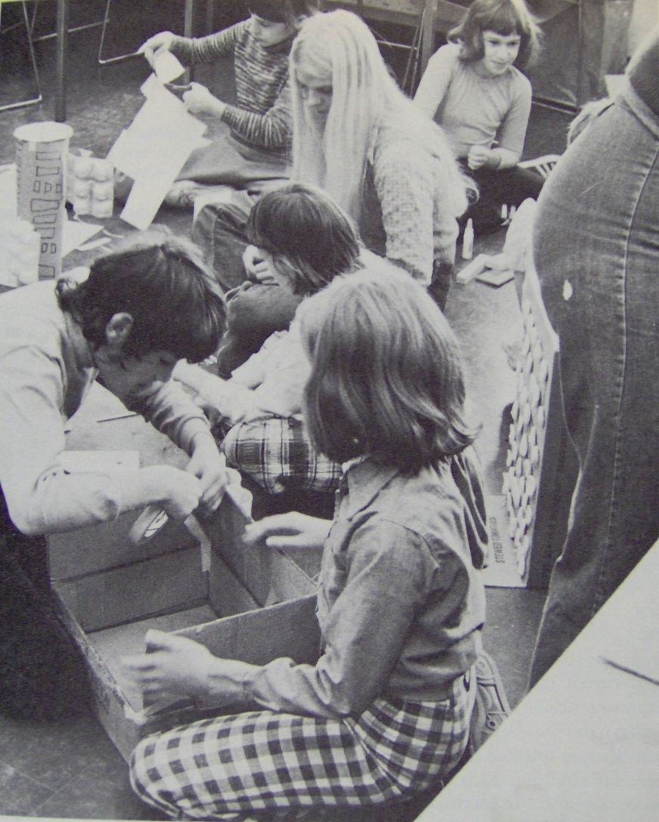
Πολιτιστικές δραστηριότητες μέσα αλλά και έξω από το σχολείο.
Αντίληψη του εαυτού ως μέλος μίας ομάδας.

Slide 8
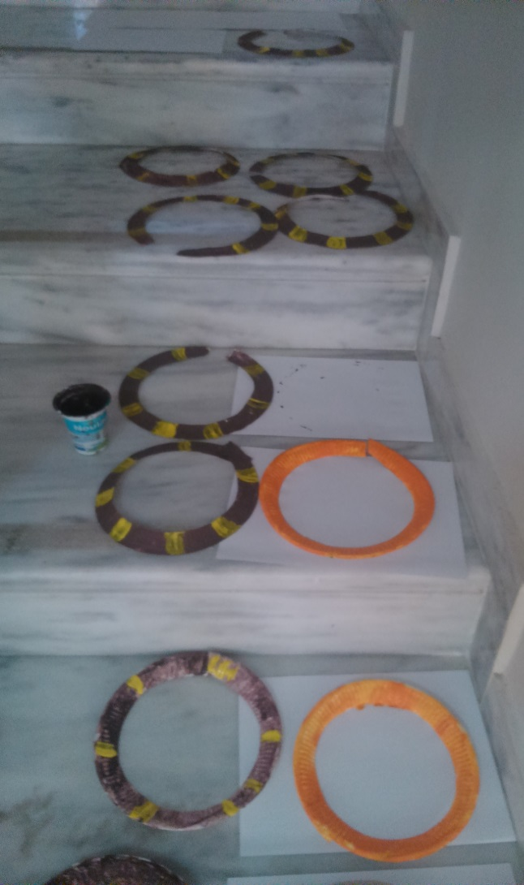
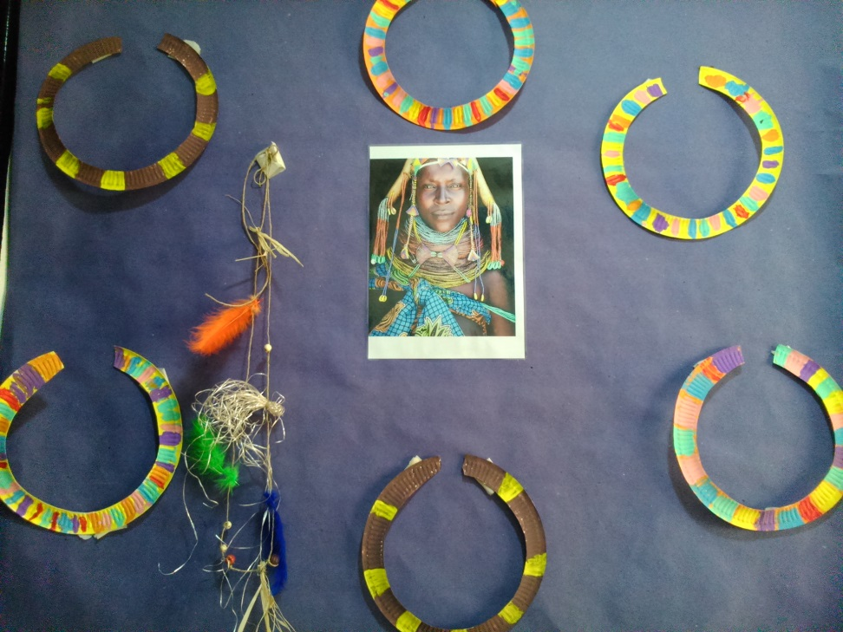
Σύνδεση του καλλιτεχνήματος με το συγκεκριμένο κοινωνικό περιβάλλον, την ιστορία και τον πολιτισμό του.

Slide 9
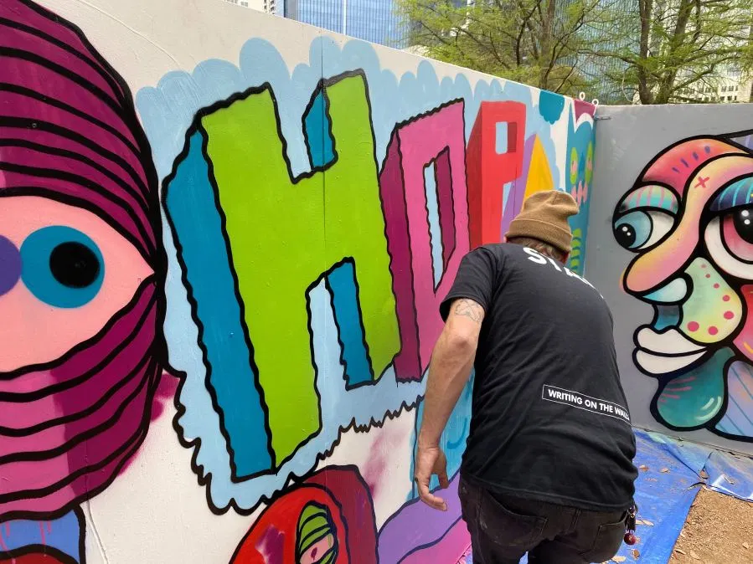
“Οι τέχνες στο σχολείο”: η τέχνη παύει να είναι προσωπική υπόθεση, αλλά μία συλλογική ανθρώπινη εμπειρία συνδεδεμένη με την υπόλοιπη δραστηριότητα και ζωή.
Το μάθημα των καλλιτεχνικών συνδυάζεται με το σχεδιασμό άλλων μαθημάτων με στόχο τα πραγματικά προβλήματα ζωής.
Καλλιτέχνες επιστρατεύονται και συμμετέχουν ενεργά στο σχολικό πρόγραμμα.

Slide 10
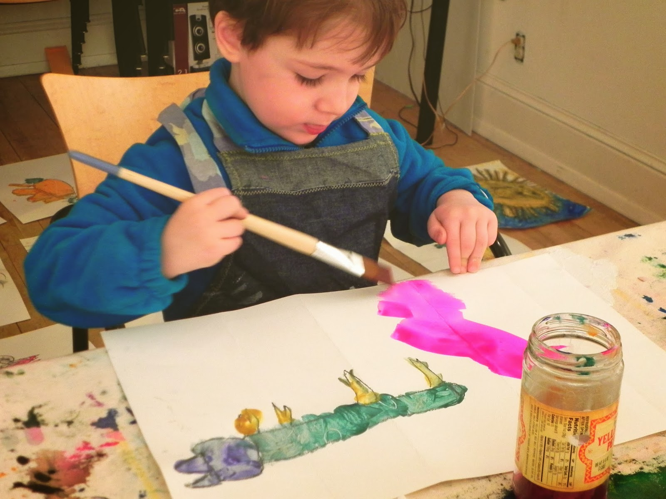
9. ΑΝΟΙΚΟΔΟΜΙΚΟ ΜΟΝΤΕΛΟ Η ΕΚΠΑΙΔΕΥΣΗ ΜΕΣΩ ΤΗΣ ΤΕΧΝΗΣ

Slide 11
Ανθρωπιστικές διαστάσεις της τέχνης
Η ανάπτυξη της ανθρώπινης δημιουργικής δραστηριότητας προϋποθέτει την ελευθερία της έκφρασης.
Αυτή εξασφαλίζει:
την ειρήνη
την αποφυγή βίας.
Στόχος καλλιτεχνικής παιδείας είναι κοινωνικό μετασχηματισμός και η ανοικοδόμηση κοινωνίας.
Η τέχνη ως ένα μέσο για ένα σκοπό, κυρίως κοινωνική αλλαγή.
Σήμερα:
Κατανόηση πολυπολιτισμικότητας, ανασυγκρότηση κοινωνίας με πιο δίκαιο τρόπο (κοινωνική συνεργασία και αειφόρος ανάπτυξη).

Slide 12
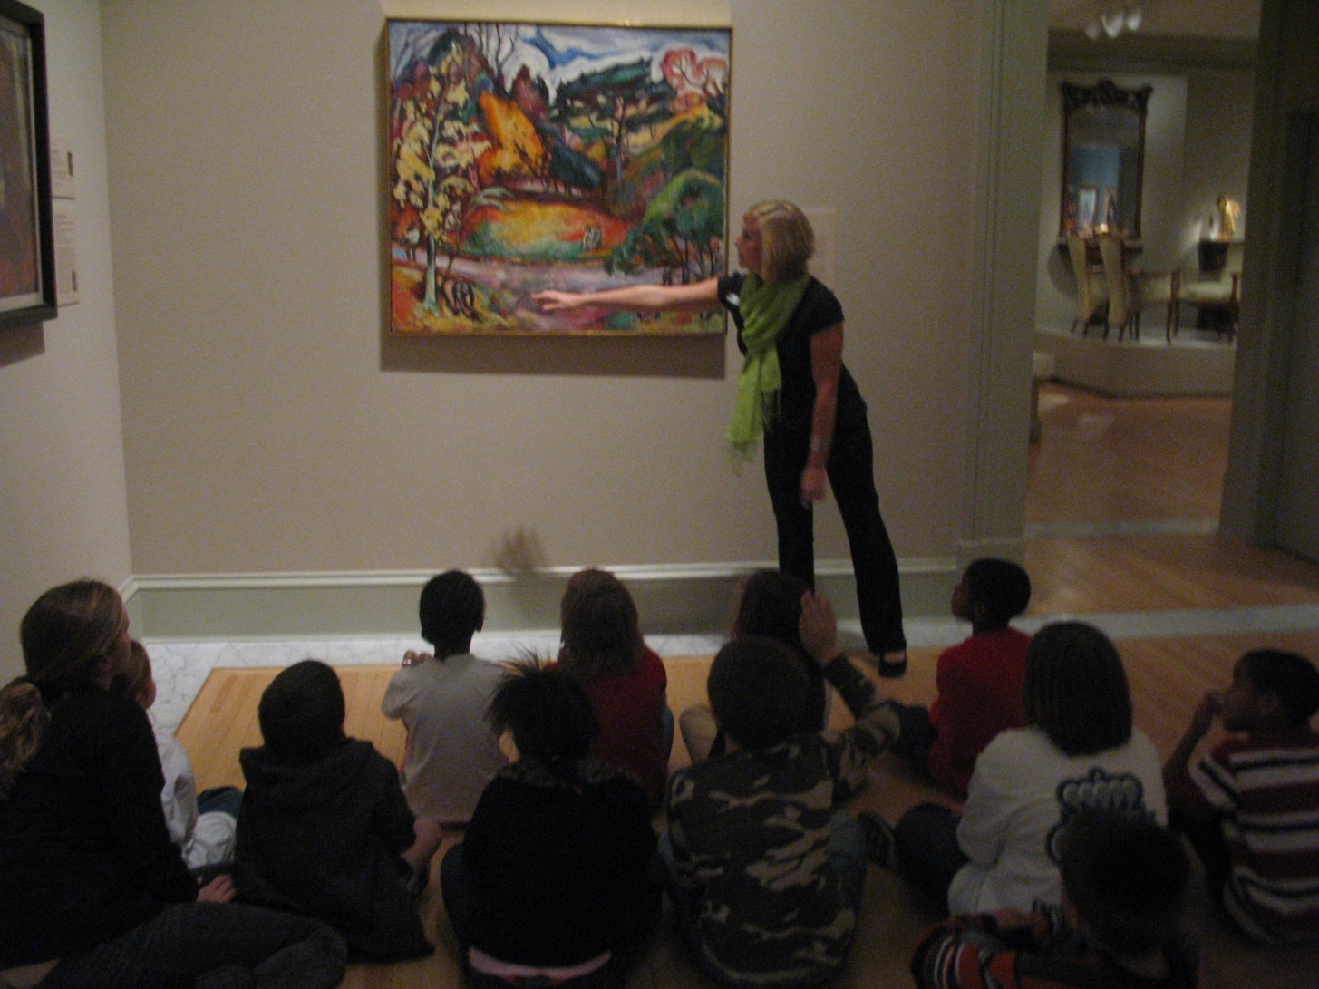
10. Η ΤΕΧΝΗ ΩΣ ΕΠΙΣΤΗΜΟΝΙΚΟΣ ΚΛΑΔΟΣ
(Discipline Based Art Education, DBAE)

Slide 13
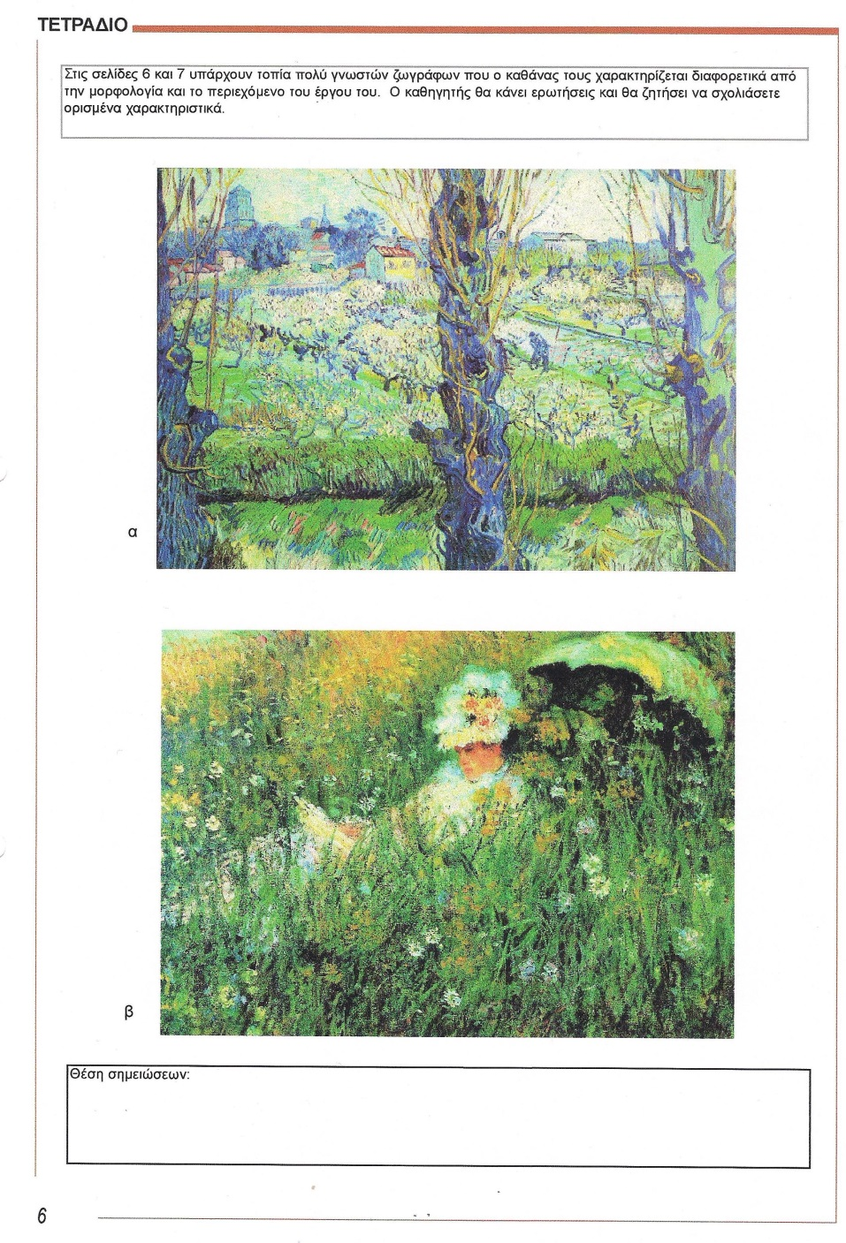
Καλλιτεχνική παιδεία είναι ένα ξεχωριστό πεδίο γνώσεων ισάξιο με τα άλλα μαθήματα.
Συγκεκριμένη και οργανωμένη ύλη
Δομή αναλυτικού προγράμματος (τι πρέπει να διδαχθεί και πως).
Μεθοδολογία διδασκαλίας και αξιολόγηση.
Εποπτικό υλικό.
Βιβλίο Εικαστικών Α’ Ενιαίου Λυκείου, Εποπτικό υλικό για τον καθηγητή, κάρτες οδηγιών, τετράδιο δραστηριοτήτων μαθητή, Παιδαγωγικό Ινστιτούτο, 1999

Slide 14
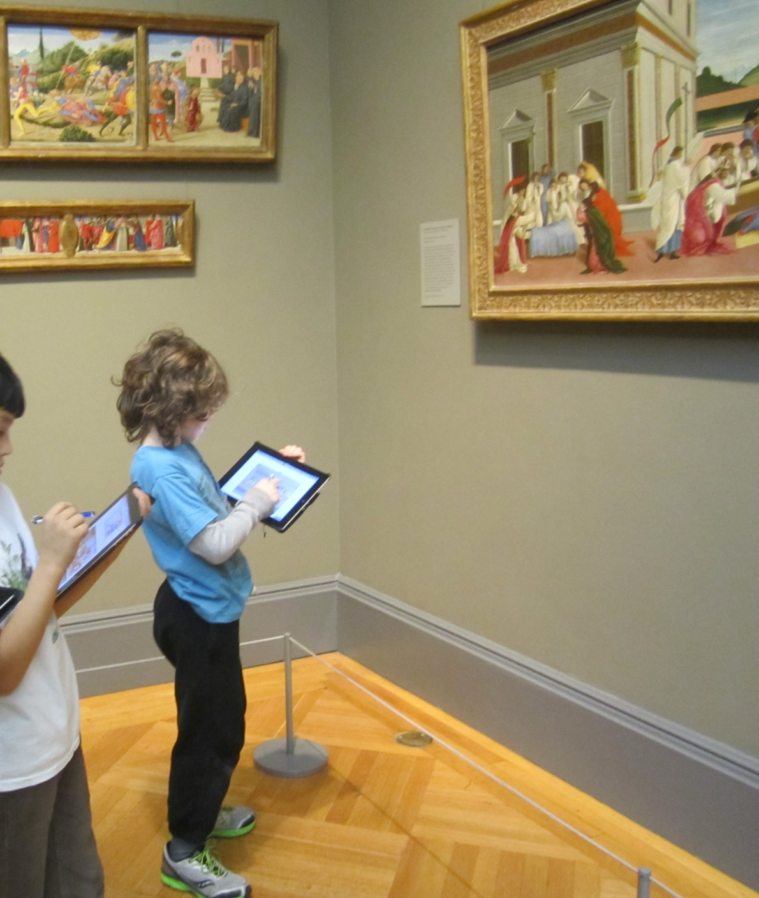
Έμφαση σε μία πιο κριτική και θεωρητική προσέγγιση της τέχνης σε αντίθεση με τα προηγούμενα μοντέλα.
Εκπαιδεύει το μελλοντικό θεατή έργων τέχνης και όχι τόσο τον μελλοντικό καλλιτέχνη.

Slide 15
Τρεις βασικοί άξονες:
Ιστορία της τέχνης | Πρακτική | Κριτική τέχνης
Το έργο τέχνης στο ιστορικό του πλαίσιο. | Σύλληψη ιδέας, επιλογή διαδικασίας και εκτέλεση. | Ικανότητες περιγραφής και ανάλυσης με σκοπό την καλλιέργεια κριτικών ικανοτήτων.
Συμβολική διάσταση έργων τέχνης διαφόρων πολιτισμών. | Δημιουργία έργου με συμβολική και εκφραστική διάσταση. | Ανάπτυξη ικανοτήτων ερμηνείας συμβολικών στοιχείων.
Προβολή συμβολισμών στην σημερινή εποχή. | Χρήση τεχνικής με επιδεξιότητα και πρωτοτυπία. | Διατύπωση προσωπικών προτιμήσεων.

Slide 16
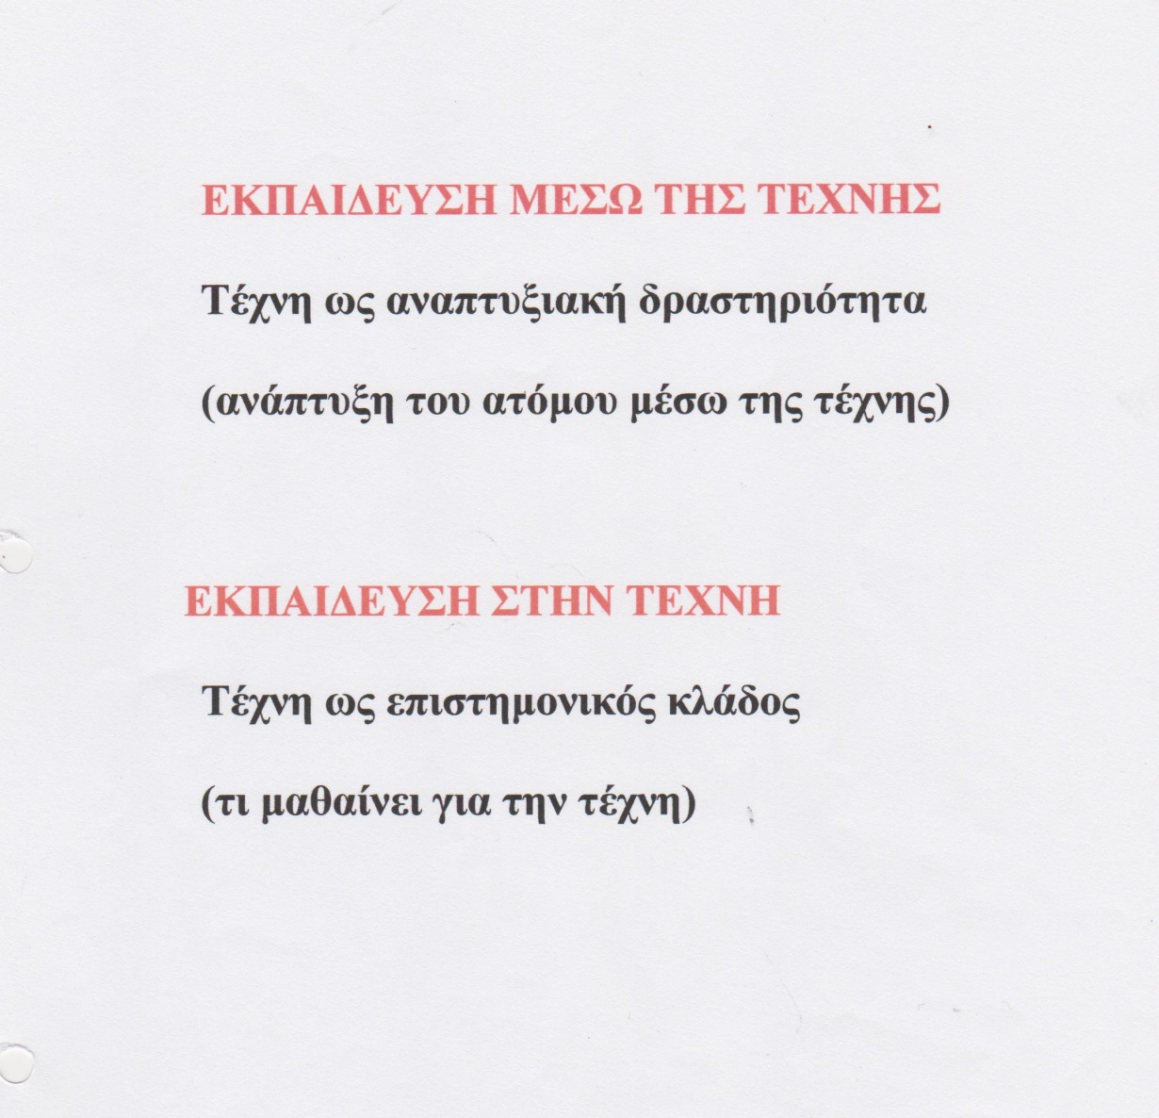
Συνδυασμός δύο τάσεων
Η ανάπτυξη του ατόμου μέσω της τέχνης είναι εξίσου σημαντική με το τι μαθαίνει αυτό το άτομο για την τέχνη.

Slide 17
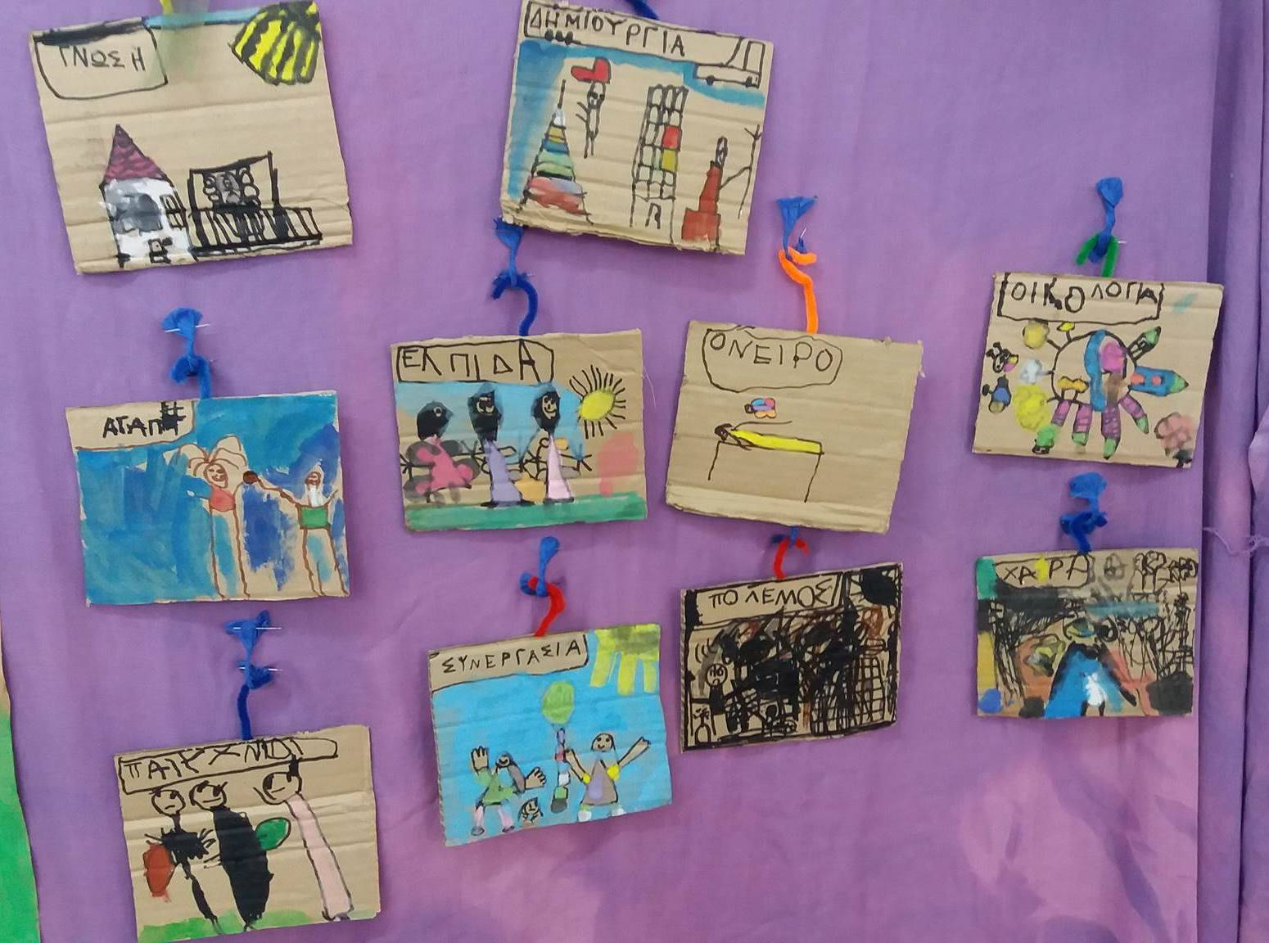
11. ΜΟΝΤΕΛΟ ΔΙΑΘΕΜΑΤΙΚΗΣ ΠΡΟΣΕΓΓΙΣΗΣ (INTERGRATED CURRICULUM)

Slide 18
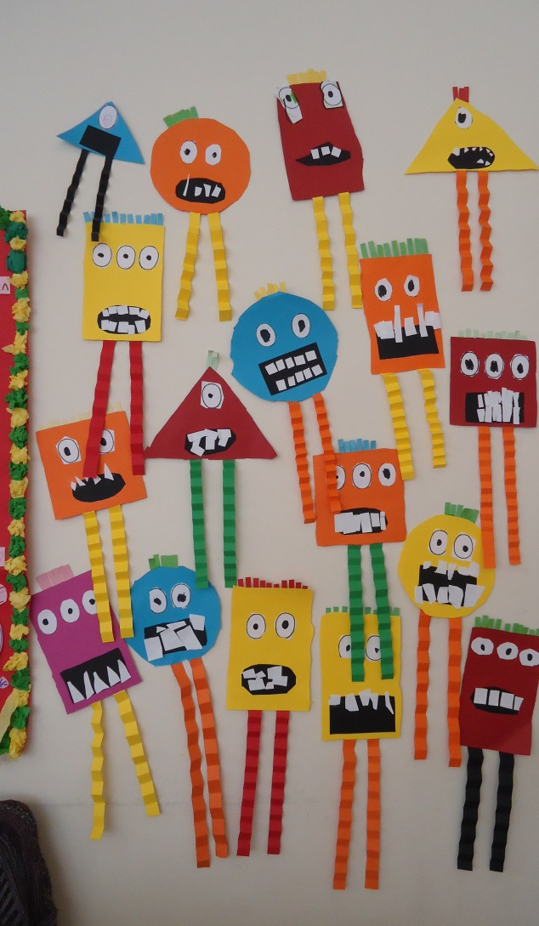
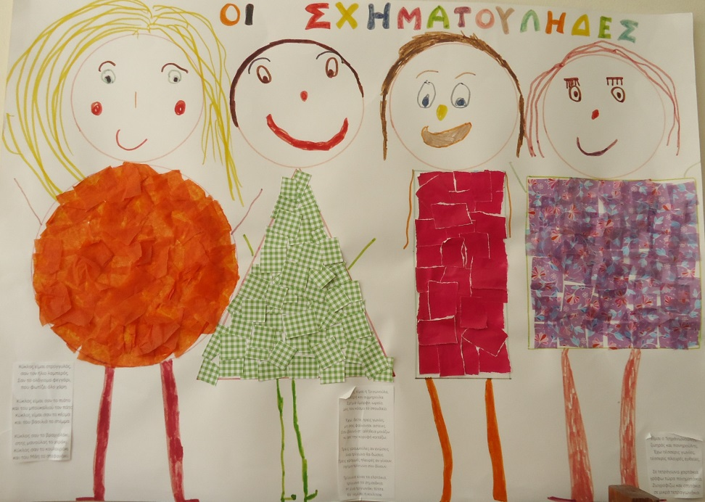
Μαθηματικά και γεωμετρία σχεδιάζονται έτσι ώστε να χρησιμοποιήσουν στην διαδικασία μάθησης στοιχεία εικαστικών τεχνών.

Slide 19
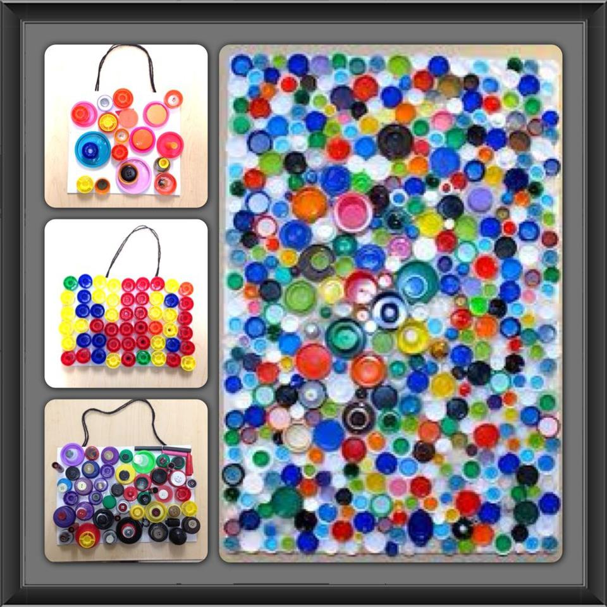
Τα μαθηματικά χρησιμοποιούν στοιχεία χειροτεχνίας.
Ενοποίηση της γνωστικής διαδικασίας (κολλώ και μετρώ) πιο κοντά στην πραγματικότητα και ανάγκες καθημερινής ζωής.
Ολιστική και όχι τμηματοποιημένη εμπειρία.

Slide 20
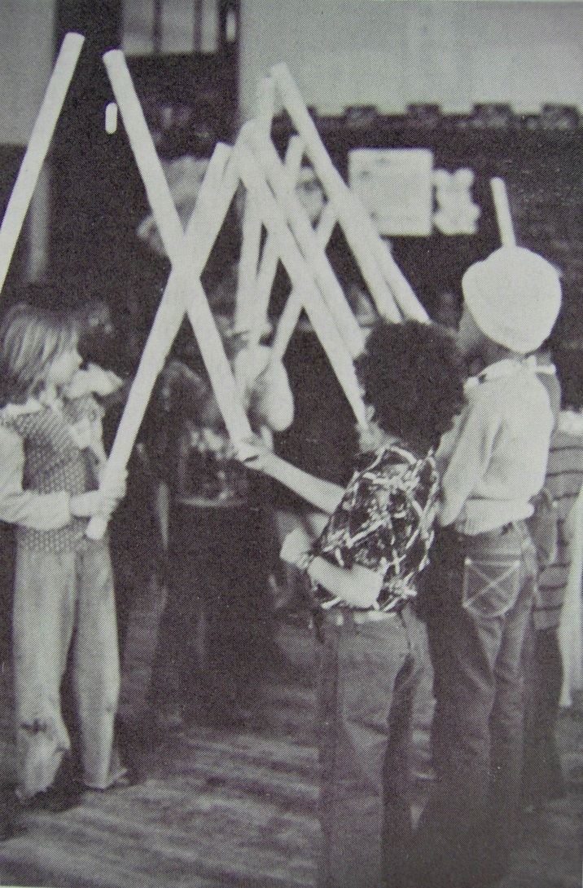
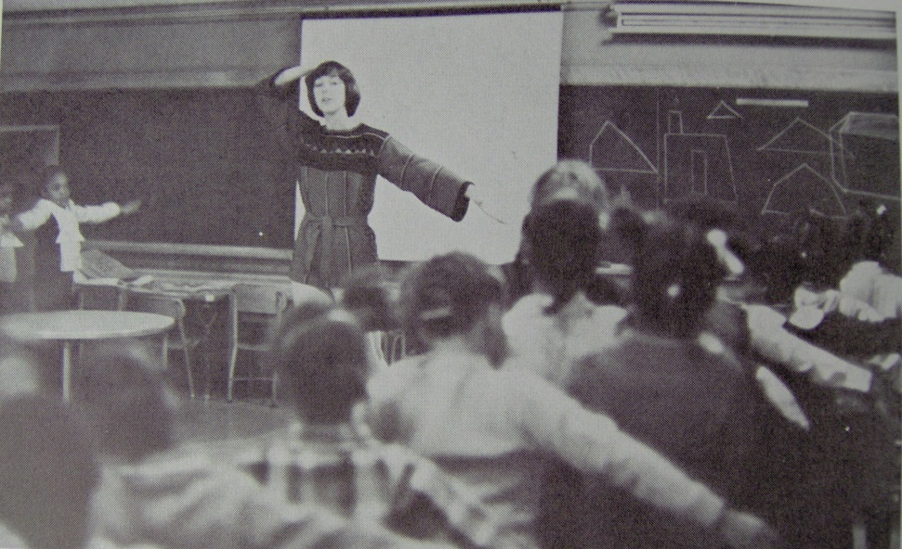
Μάθηση αλφαβήτας με σωματική δραματοποίηση.
Επιστημονικοί κλάδοι χάνουν την αυτονομία τους και συνδυάζονται για μία διαθεματική προσέγγιση της γνώσης γενικότερα

Slide 21
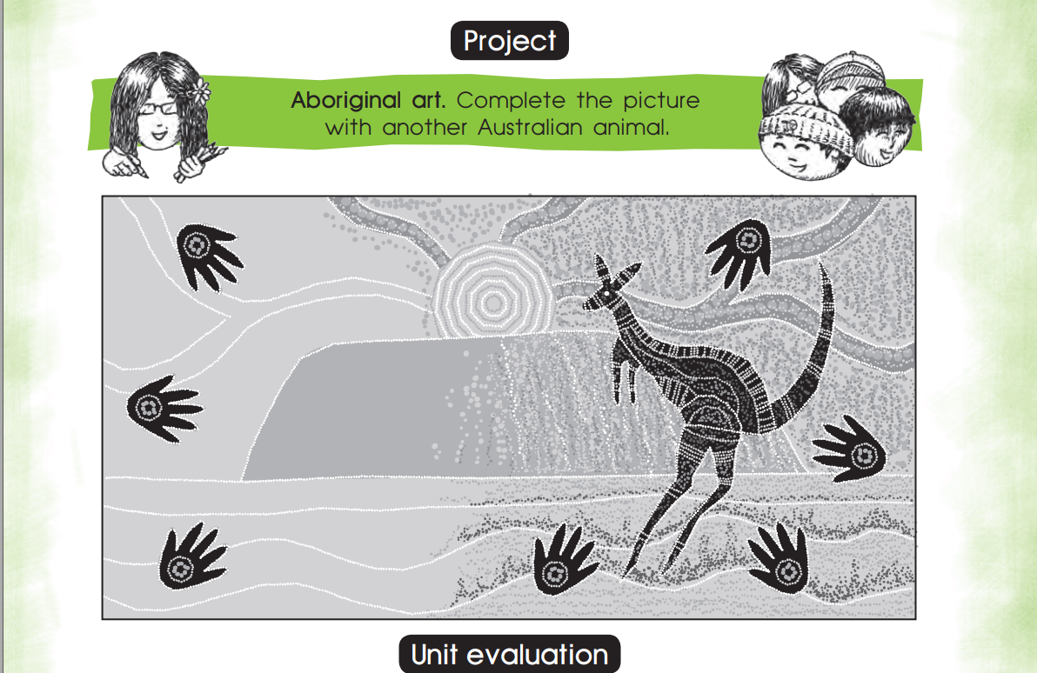
Πιο ολιστική εμπειρία και κατανόηση για τον μαθητή.
Η τέχνη από την φύση της προσφέρεται για παρόμοια προσέγγιση.
Μπορεί να διευκολύνει και να εμπλουτίσει την μαθησιακή διαδικασία.

Slide 22
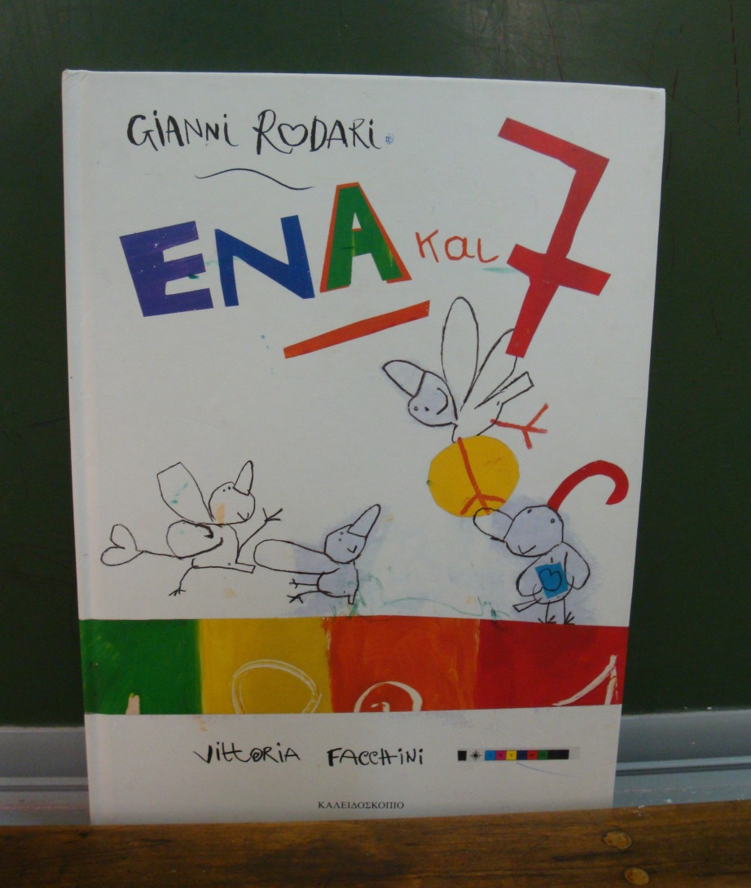
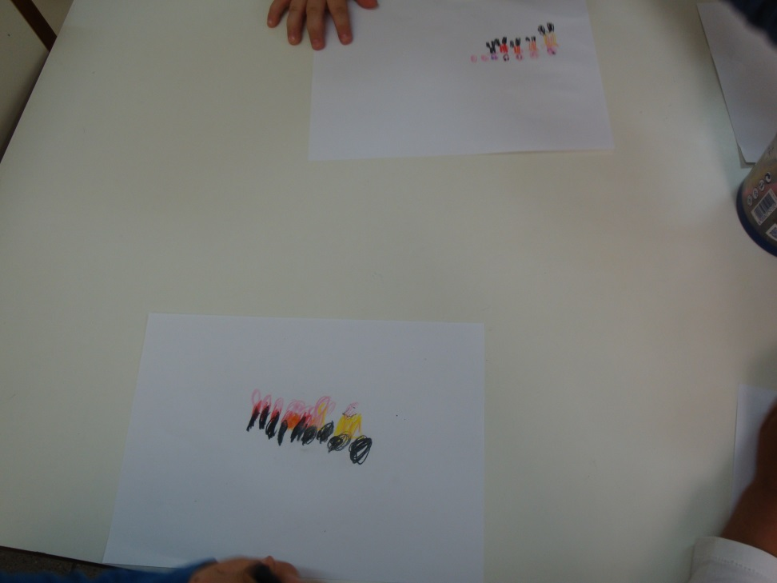
Μαθηματικά μέσω παραμυθιού και ζωγραφικής αποτύπωσης.

Slide 23
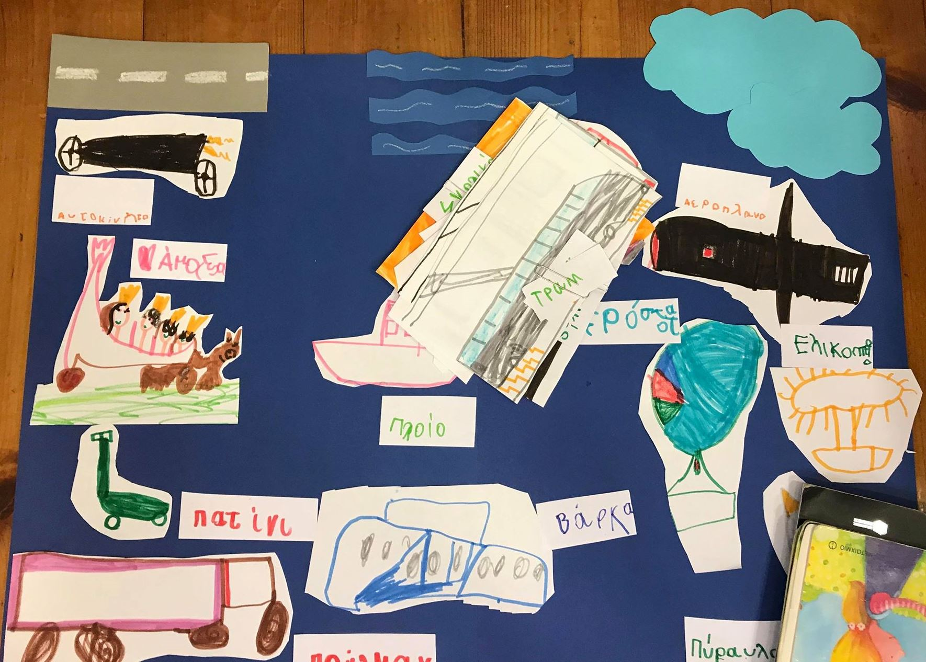
Η ζωγραφική χρησιμοποιείται για την κατανόηση των μέσων μεταφοράς.

Slide 24
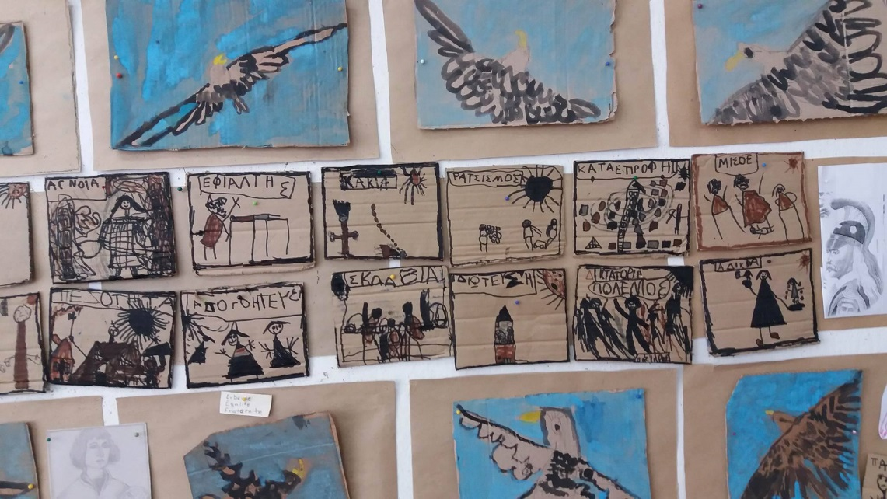
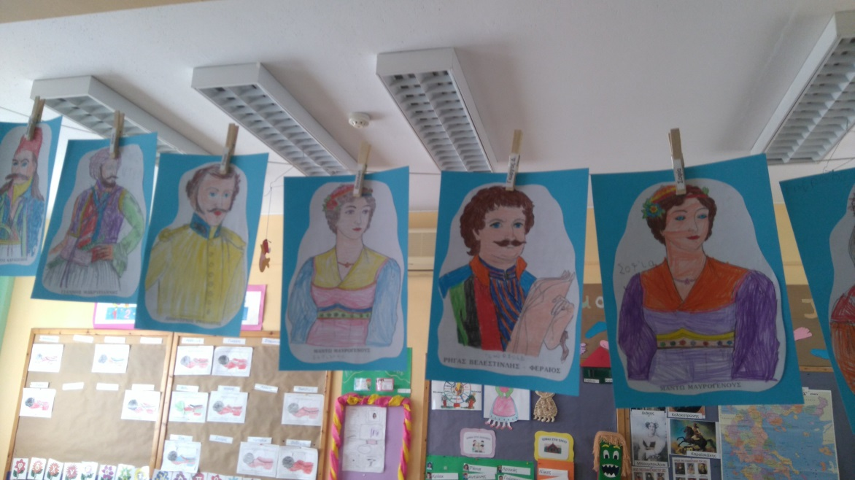
Δύο περιπτώσεις:
ζωγραφικές αναπαραστάσεις εννοιών και ιστορικών προσώπων.
Όπως σε όλα τα μοντέλα διδασκαλίας της τέχνης, παρατηρούμε λιγότερο ή περισσότερο εμπνευσμένους τρόπους εφαρμογής τους.

Slide 25
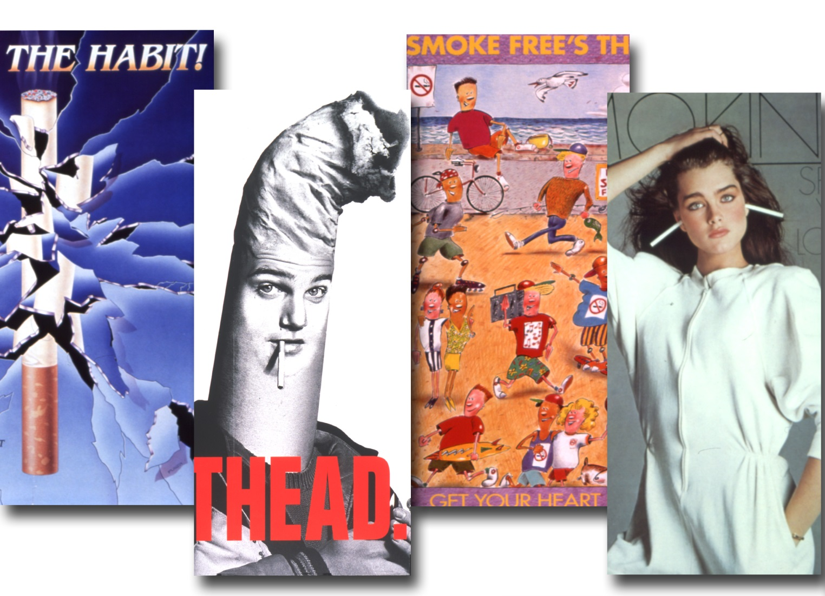
ΜΕΛΕΤΗ ΤΟΥ ΟΠΤΙΚΟΥ ΠΟΛΙΤΙΣΤΙΜΟΥ
(VISUAL CULTURAL STUDIES).

Slide 26
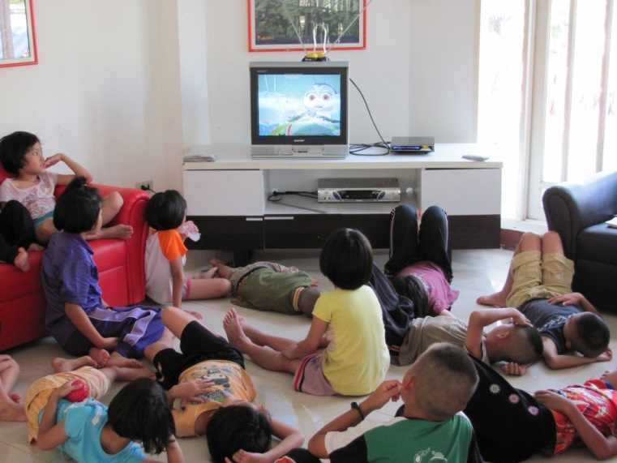

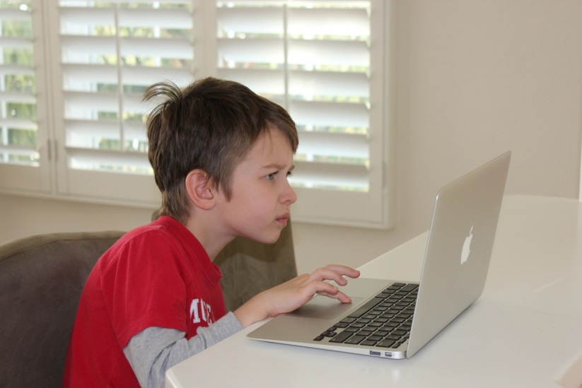
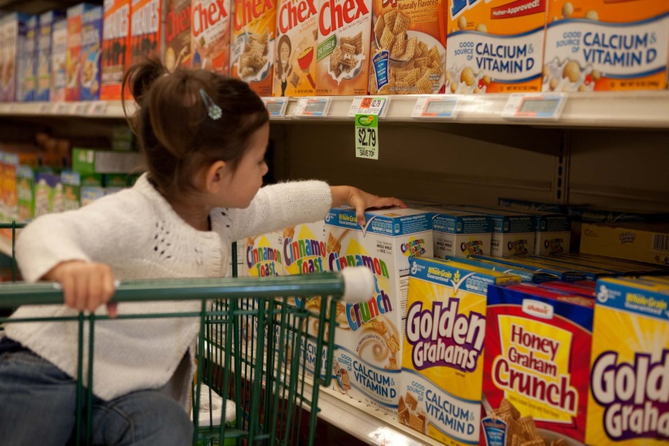
Δεν συμπεριλαμβάνει μόνο τις καλές τέχνες, αλλά όλες τις μορφές οπτικής επικοινωνίας και πληροφόρησης

Slide 27
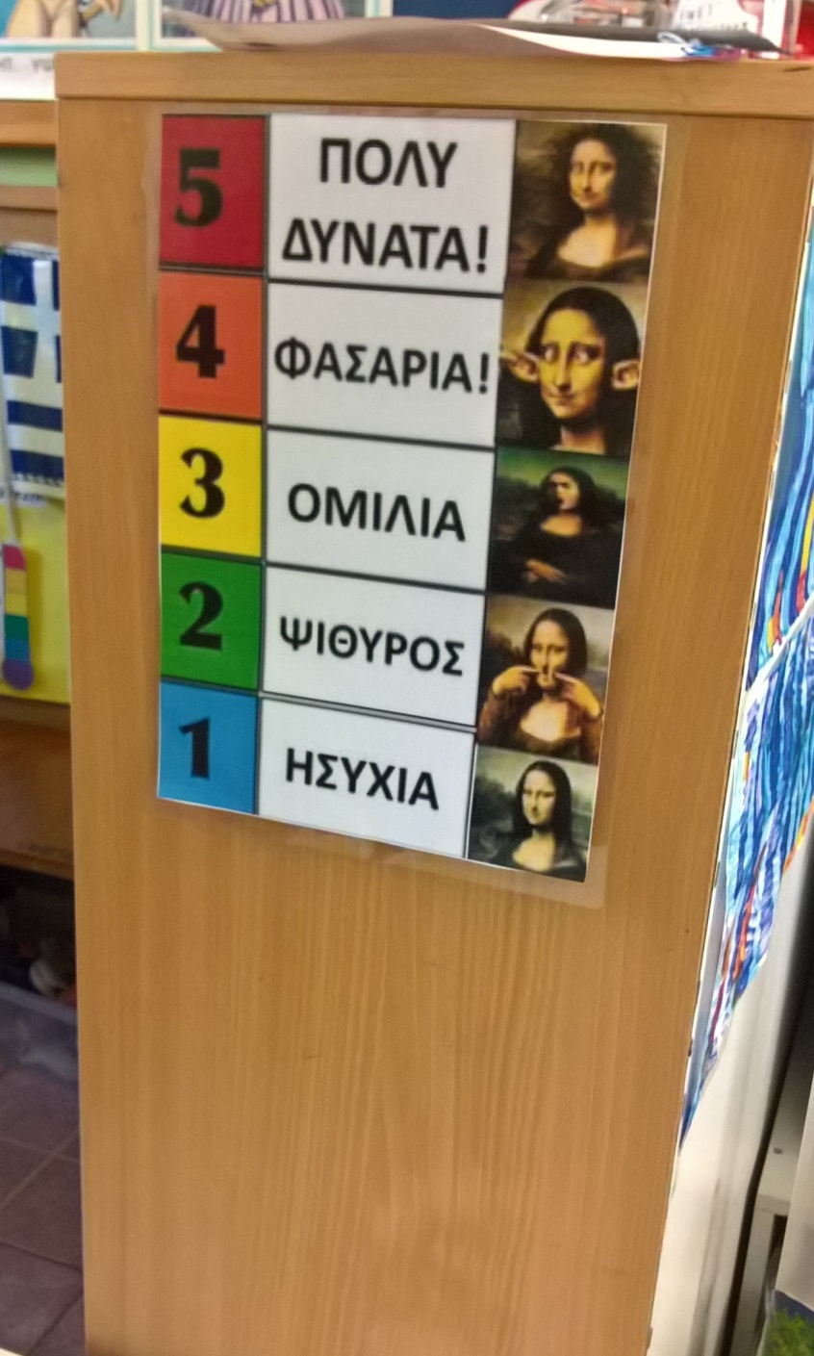
Η δύναμη της εικόνας ως μέσου επικοινωνίας.
Μορφώνει και προετοιμάζει έναν θεατή ευαισθητοποιημένο στην οπτική γλώσσα της πληροφόρησης τεχνολογίας,

Slide 28

Οπτικοποίηση συναισθημάτων

Slide 29
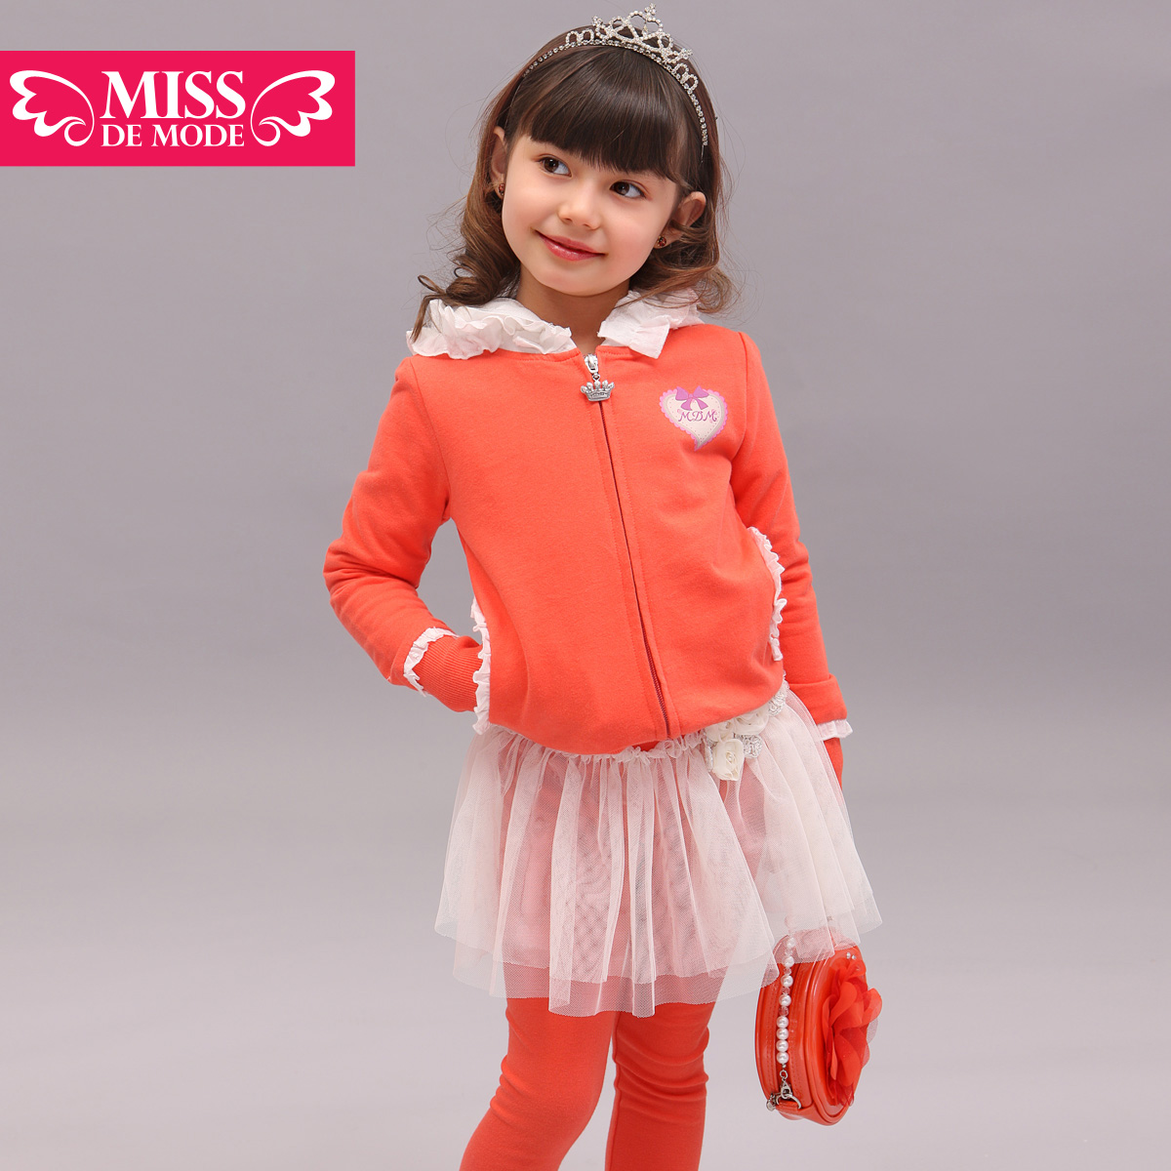
Οι εικόνες είναι ένα κοινωνικό εργαλείο
Διαμορφώνει την πολιτιστική μας ταυτότητα.
Ελέγχει το τρόπο που αντιλαμβανόμαστε τον εαυτό μας.

Slide 30
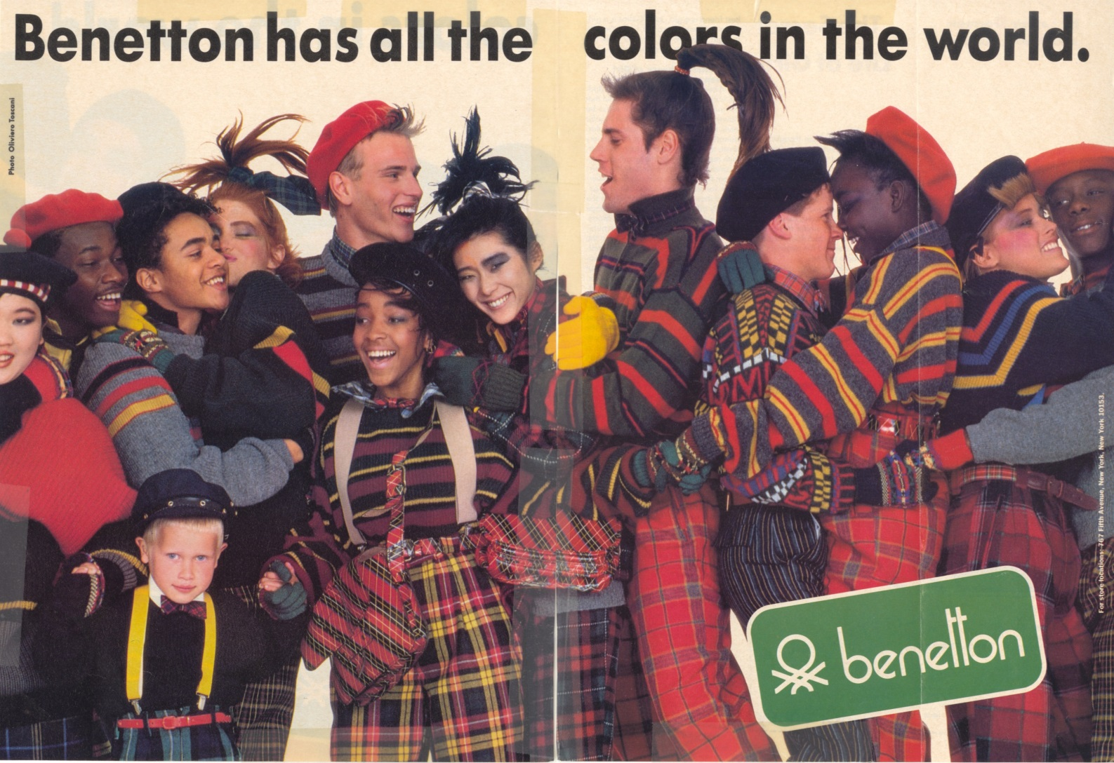
Ο τρόπος που τα ΜΜΕ αναπαριστούν την πραγματικότητα γίνεται θέμα έρευνας και κριτικής εξέτασης στην τάξη.

Slide 31
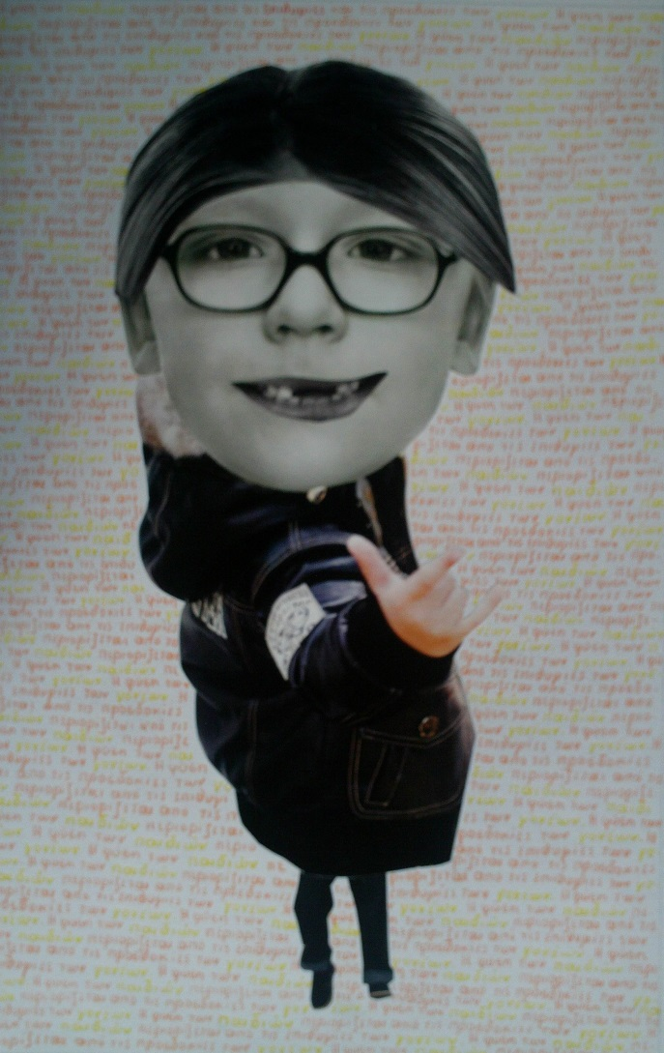
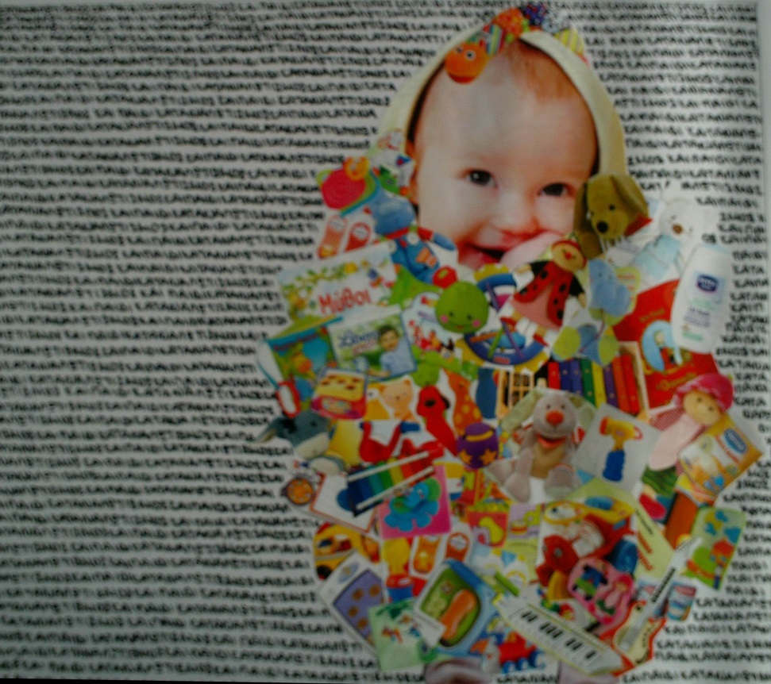
Διδασκαλία της τέχνης κοντύτερα στην καθημερινή πραγματικότητα και ανάγκες.

Slide 32
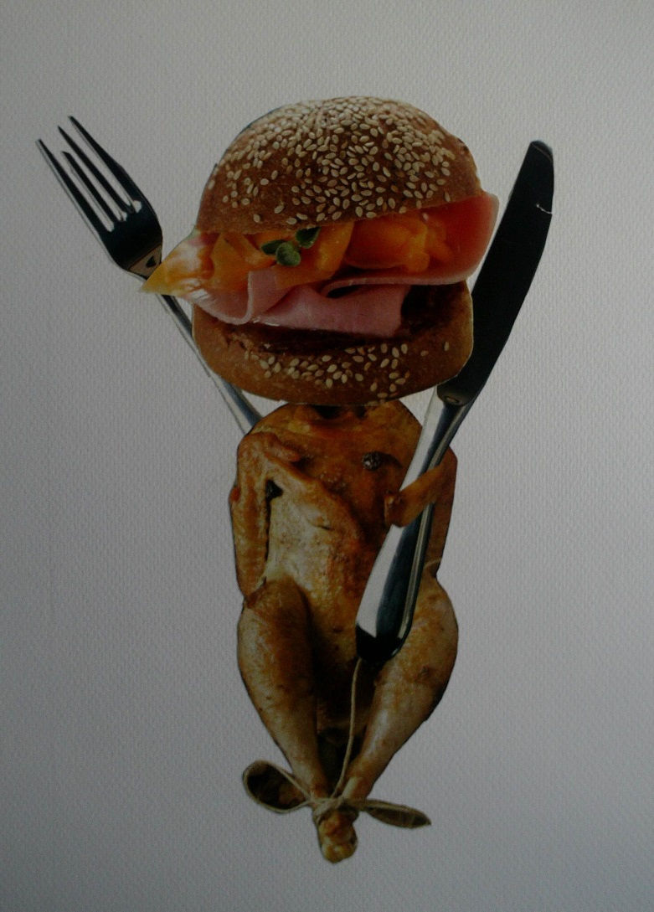
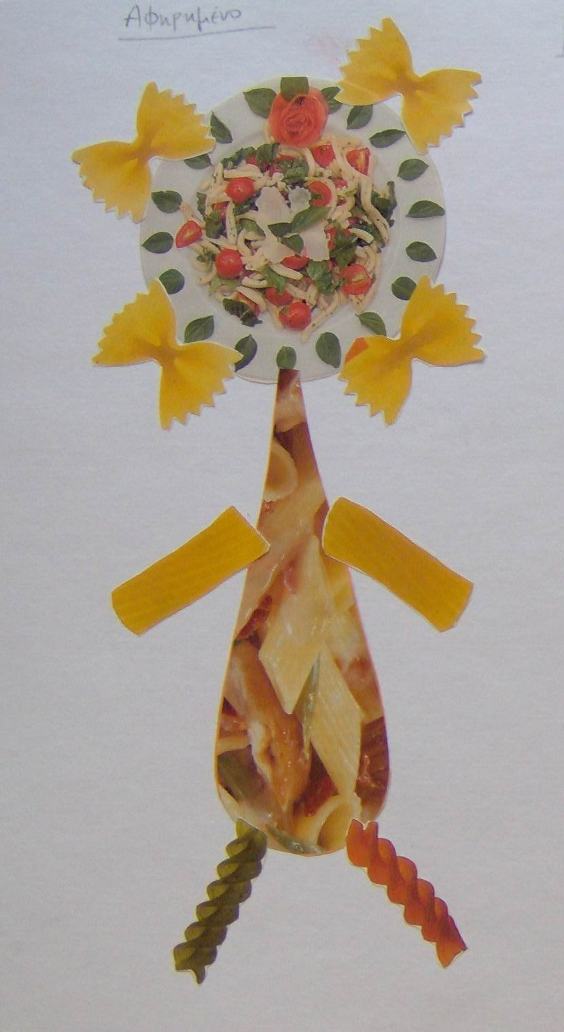
Κριτική κοινωνικού χαρακτήρα
Διδασκαλία τέχνης αποκτά πιο κοινωνικό πρόσωπο

Slide 33
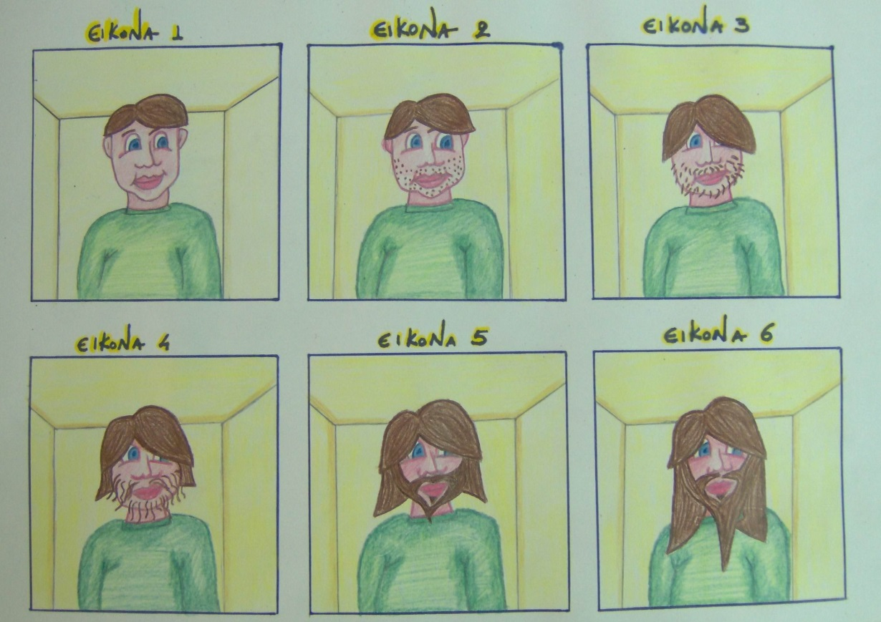
Οι μαθητευόμενοι μαθαίνουν να χρησιμοποιούν την εικόνα ως μέσο επικοινωνίας μηνυμάτων.

Slide 34
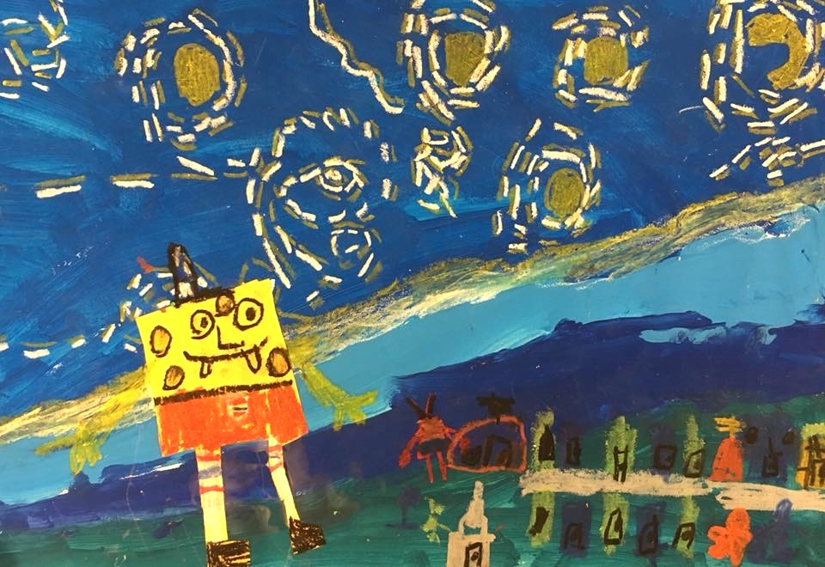
Παρωδίες έργων τέχνης

Slide 35
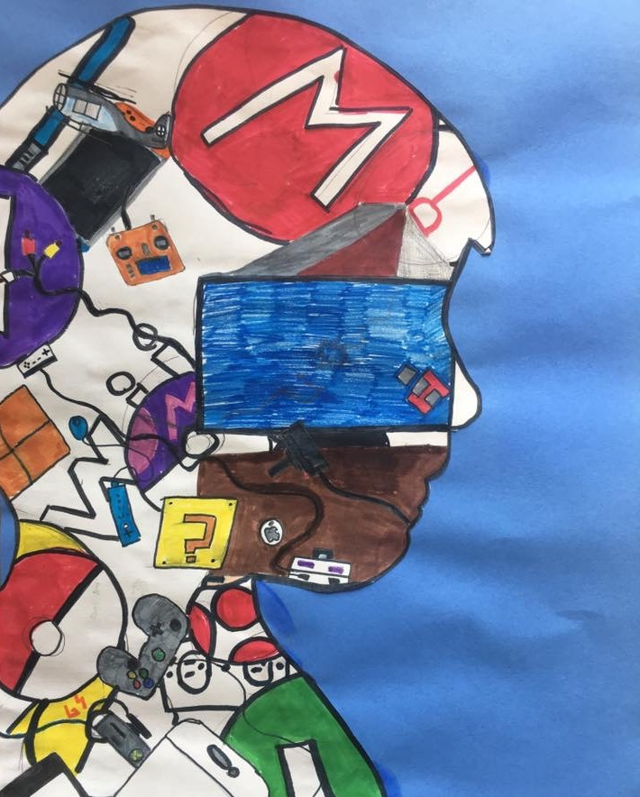
Εργασίες ταυτότητας

Slide 36
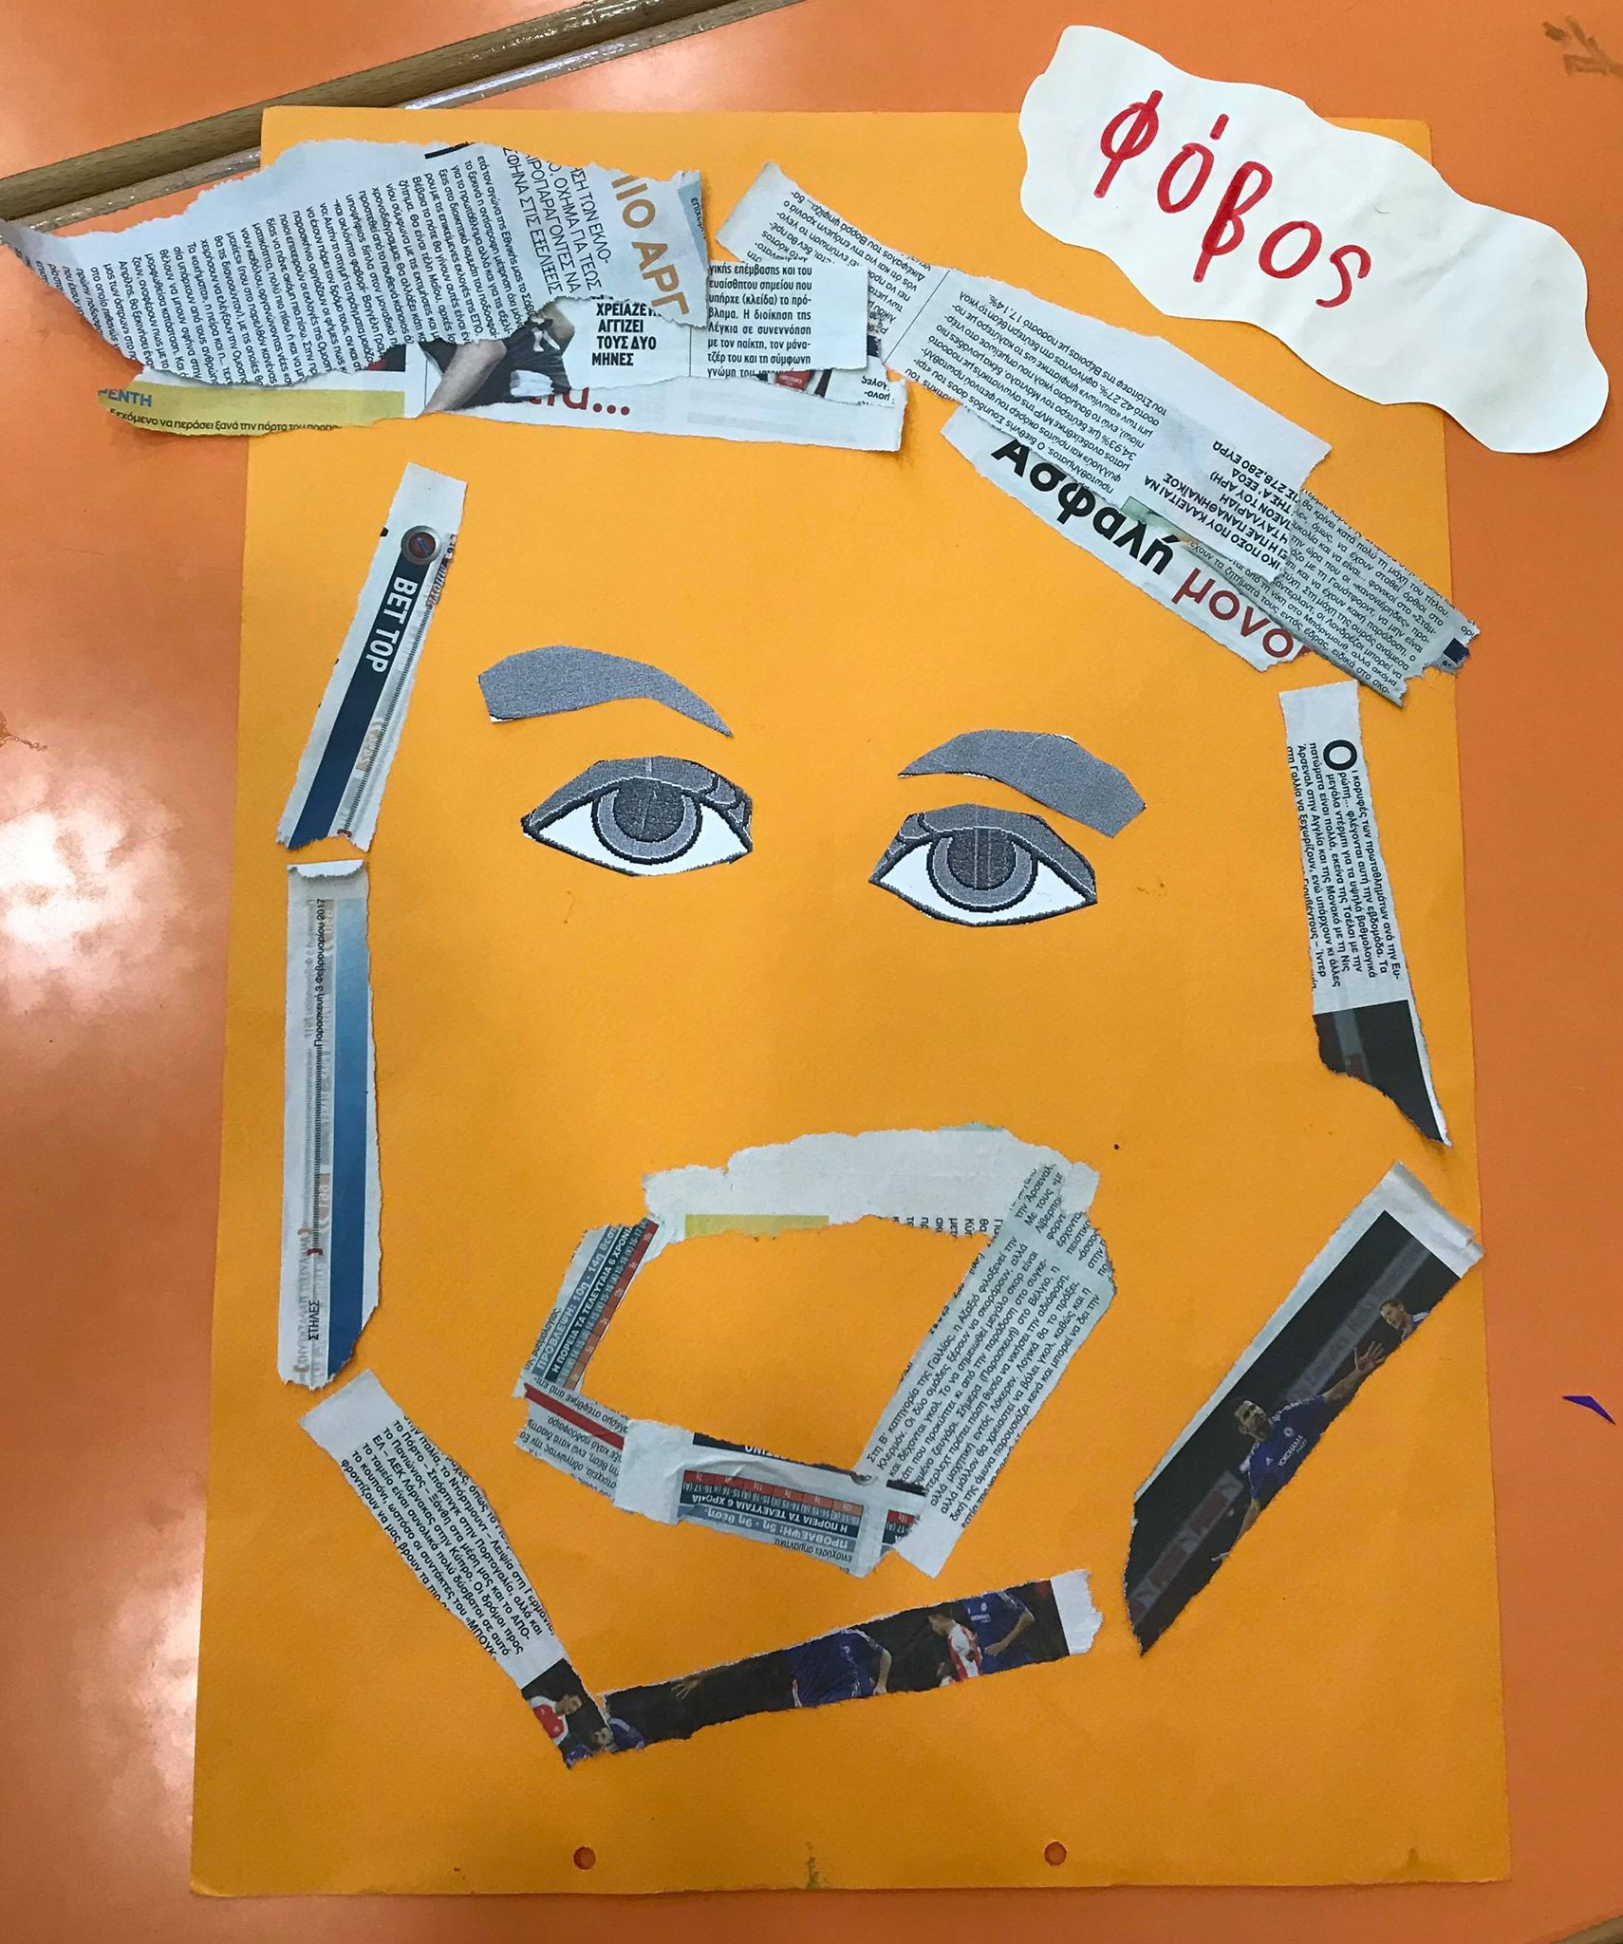
Κριτική = μειώνει το παιδευτικό ρόλο των αισθητικών ποιοτήτων του έργου τέχνης

